Slide 1
«Екологічна оцінка впливу виробничої діяльності ТОВ «Мале підприємство «Аметист» на довкілля»
Міністерство освіти і науки України
Державний університет “житомирська політехніка”
Кафедра екології та природоохоронних технологій
КВАЛІФІКАЦІЙНА РОБОТА
на тему:
Виконала студентка групи ЕО-2мб
Марина СКВОРЦОВА
Керівник к.п.н., доц.
Олена ГЕРАСИМЧУК

Slide 2
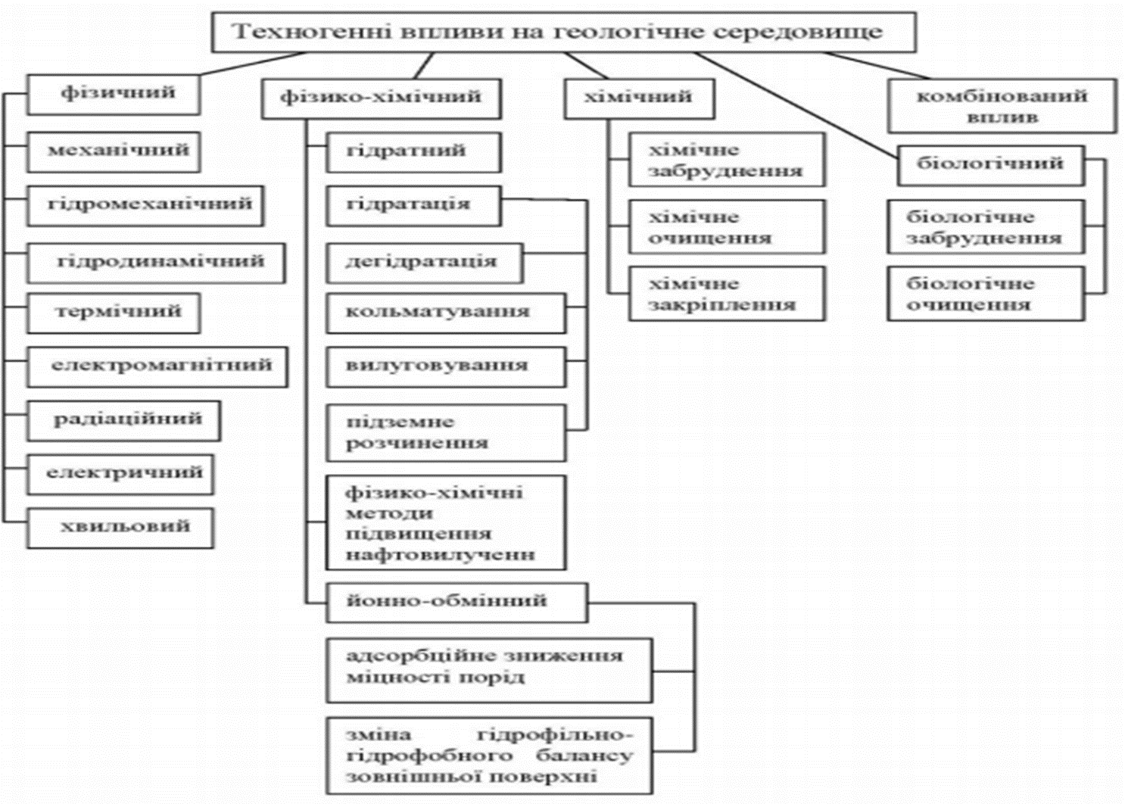
КЛАСИФІКАЦІЯ ТЕХНОГЕННИХ ВПЛИВІВ НА ГЕОЛОГІЧНЕ СЕРЕДОВИЩЕ
СЛАЙД 2

Slide 3
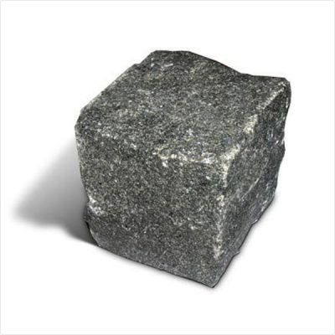
ХАРАКТЕРИСТИКА ОСНОВНОЇ СИРОВИНИ ПІДПРИЄМСТВА
Габро – гірська порода темного кольору.
Головними мінералами габро є плагіоклаз і моноклінний піроксен. Іноді тут же зустрічається олівін.
Має магматичне походження.
Габро це магматична інтрузивна гірська порода основного складу.
Структура. Повнокристалічна, рівномірно кристалічна, крупно-і середньозерниста
Текстура. Масивна, іноді плямиста, полосчата.
Форма залягання. Великі лаколіти, лополіти, силли і штоки. Часто зустрічається в розшарованих диференційованих інтрузивних комплексах, що містять породи основного і ультраосновних складу. У офіолітових комплексах утворює тектонічні пластини
Окремість. Пластова, параллелепіпедна.
СЛАЙД 3

Slide 4
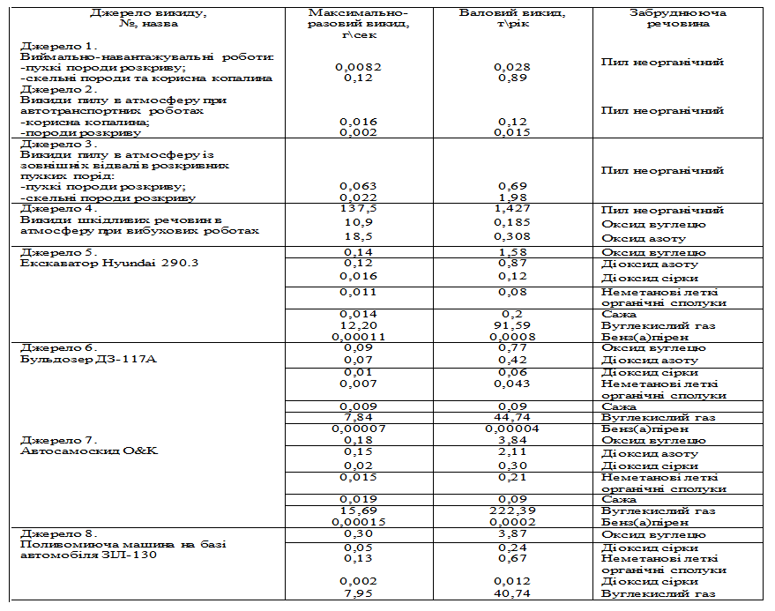
ДЖЕРЕЛА ВИКИДІВ ЗАБРУДНЮЮЧИХ РЕЧОВИН ТОВ «МАЛЕ ПІДПРИЄМСТВО «АМЕТИСТ» НА АТМОСФЕРНЕ ПОВІТРЯ
СЛАЙД 4

Slide 5
Викиди забруднюючих речовин
Назва речовини | Клас небезпеки | Викиди в атмосферу, т/рік | Порогові занчення викидів забруднюючих речовин т/рік
Зважені речовини | 3 | 2,13 | 3,0
Сірчистий ангідрид | 3 | 6,02 | 1,5
Оксиди нітрогену | 2 | 3,82 | 1,0
Оксид карбону (СО) | 4 | 10,24 | 1,5
Неметанові леткі органічні сполуки (C_{m}H_{n}) | 4 | 2,26 | 1,5
Бенз(а)пирен | 4 | 1х10⁻³ | 0,002
Усього |  | 24,47 | 196,56
СЛАЙД 5

Slide 6
ХАРАКТЕРИСТИКА СТІЧНИХ ВОД ПІДПРИЄМСТВА
Показники складу і властивостей кар'єрних вод | Мг/л
Водневий показник | 7,76
Азот амонійний | 0,36
Нітрит | 0,034
Залізо загальне | 0,1675
Фосфати | 0,1
ХСК | 35,04
БСК | 3,84
Хлориди | 17,0
Сульфати | 54,0
Завислі речовини | 5,4
Сухий залишок | 234,0
СЛАЙД 6

Slide 7
ХАРАКТЕРИСТИКА ВІДХОДІВ ВИРОБНИЦТВА
Найменування групи і виду відходів | Технологічний процес утворення | Клас небезпеки | Поводження
Лампи люмінесцентні | Освітлення промислового майданчика кар‘єру | І | Передаються на поводження в спеціалізовані організації
Акумулятори | Експлуатація гірничої техніки | І
Відходи технічних масел | Експлуатація гірничої техніки | ІІ
Ганчір‘я обтирочне відпрацьоване | Ремонт та експлуатація техніки | ІІ
Металобрухт | Ремонт та експлуатація техніки | IV
Одяг відпрацьований та ЗІЗ | Виробнича діяльність | IV
Пісок забруднений нафтопрдуктами | Експлуатація гірничої техніки | ІІ | Нейтралізація препаратом «Десна».
Тверді побутові відходи | Відходи побутові змішані (сміття) | IV | Передаються на сміттєзвалище
СЛАЙД 7

Slide 8
ВИСНОВКИ Екологічний вплив видобувної промисловості на природне середовище проявляється у забрудненні твердими відходами поверхні Землі, відведенням забруднених вод у поверхневі водойми. З видобутком корисних копалин пов’язана низка негативних процесів таких як: просідання земної поверхні, забруднення повітря, ґрунтів, поверхневих і підземних вод териконами, шламовідстійниками.
1. ТОВ «МАЛЕ ПІДПИЄМСТВО «АМЕТИСТ» з 2002 року здійснює видобування габро, придатного для виготовлення блоків і виробництва плит , обпилювальних виробів та переробки блоків, придатних для використання в якості бутощебеневої сировини на Іршицькому родовищі.
У процесі виробничої діяльності підприємство створює техногенне навантаження на компоненти довкілля. 2. У процесі виробничої діяльності на підприємстві сформовано 8 неорганізованих джерел забруднення повітряного простору виробничої зони кар’єру. Основні небезпечні речовини, які утворюються в результаті їх діяльності: пил неорганічний, оксиди карбону, оксиди нітрогену, оксид сульфуру та бензапірен. Валовий викид забруднюючих речовин в атмосферне повітря в період проведення гірничих робіт складає 724,5493 т/рік, в тому числі парникові гази-708,2393 т/рік
3. В результаті видобутку корисної копалини значного впливу зазнає водне середовище. В складі кар’єрних вод значна кількість завислих речовин, а також іони хлору, сульфат-аніони, нітрат-аніони та фосфат-аніони, кількість, яких перевищує гранично допустимий рівень.
4. Значного впливу зазнає також геологічне середовище. В першу чергу внаслідок геологорозвідувальних робіт, а також в результаті виробничої діяльності кар’єру. Проте по завершенню експлуатації виробничої ділянки передбачається комплекс рекультиваційних робіт, що мають на меті відновити природний простір.
СЛАЙД 8

Slide 9
Дякую за увагу !

